Slide 1
Modelos Produtivos I
Aula 1 Ciclo de Vida DS/ML/MLOps

Slide 2
Sobre o produto…
O que é um produto?

Slide 3

Sobre o produto…
O que é um produto?

Slide 4
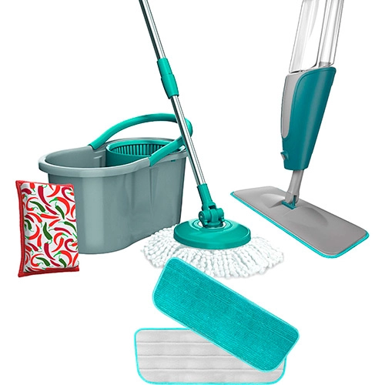
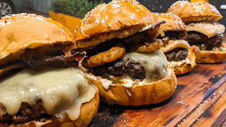
Sobre o produto…
O que é um produto?
Pq comprar o mop?
Pq comprar hambúrguer?

Slide 5
Sobre o produto…
O que é um produto?
Pq comprar o mop?
Pq comprar hambúrguer?
Gera valor?

Slide 6
Sobre o produto…
O que é um produto?
Pq comprar o mop?
Pq comprar hambúrguer?
Gera valor?
Valor para quem?
Clientes internos?
Clientes externos?
Processos de negócio?

Slide 7
Sobre o produto…
O que é um produto?
Pq comprar o mop?
Pq comprar hambúrguer?
Gera valor?
Valor para quem?
Clientes internos?
Clientes externos?
Processos de negócio?
Que valores?

Slide 8
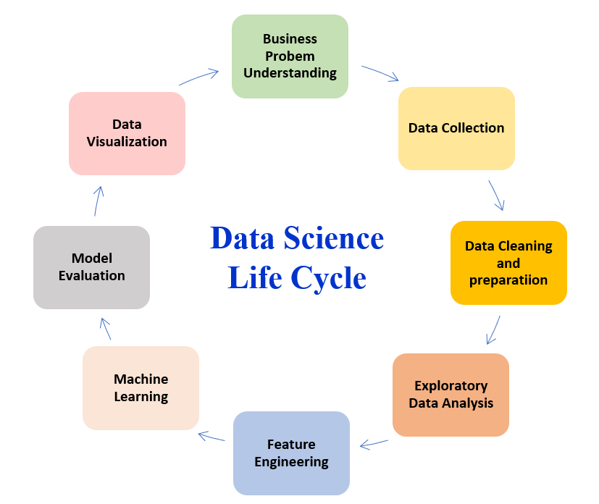
Ciclo de vida Data Science

Slide 9
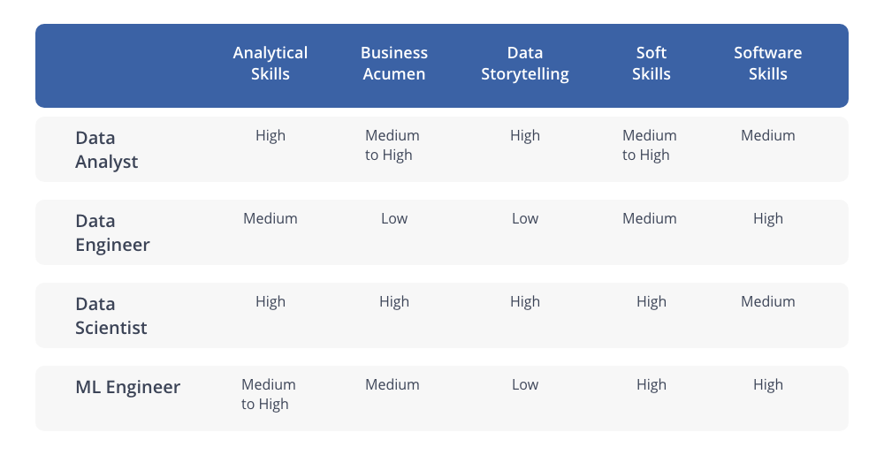
Ciclo de vida Data Science

Slide 10
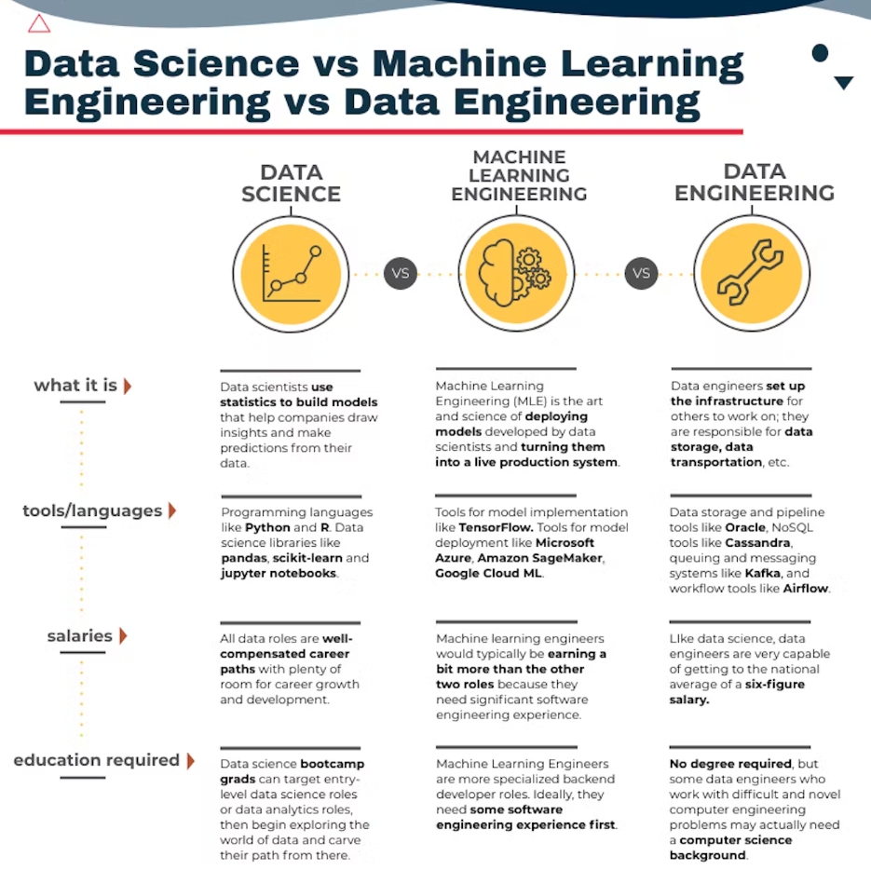
Ciclo de vida Data Science

Slide 11
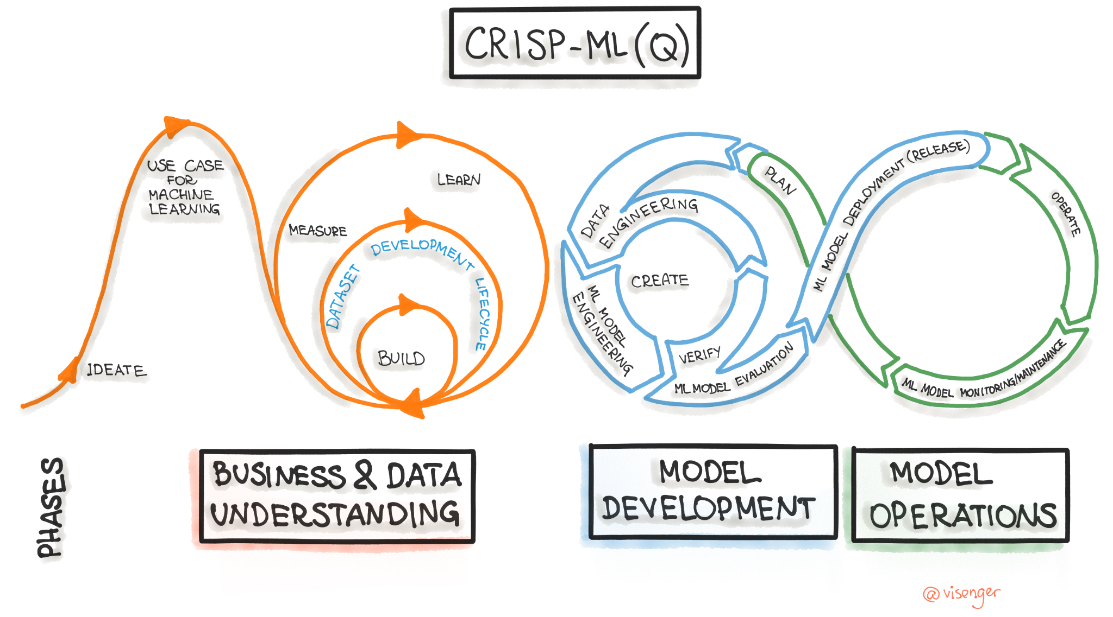
Ciclo de vida MLOps - CRISP_ML
Metodologia de desenvolvimento de aplicativos de Machine Learning garantia de qualidade.
Compreensão de negócios e dados
Engenharia de Dados (Preparação de Dados)
Engenharia de modelo de aprendizado de máquina
Garantia de qualidade para aplicativos de aprendizado de máquina
Implantação
Monitoramento e Manutenção.

Slide 12
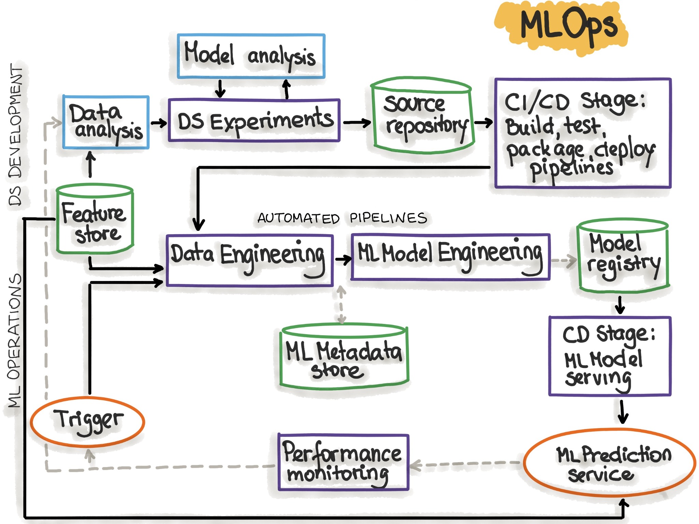
Ciclo de vida MLOps

Slide 13
Obrigado!

